Slide 1
Державний навчальний заклад «Центр професійної освіти інформаційних технологій, поліграфії та дизайну м. києва» екранування як інноваційна перукарська технологія догляду за волоссям
Берегун Н.Ю.,
майстер виробничого навчання за професією «перукар (перукар-модельєр)»

Slide 2
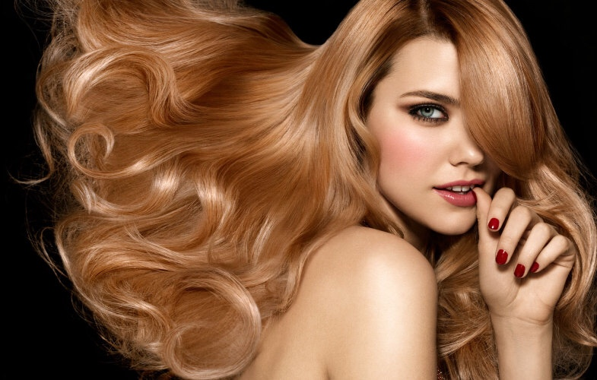
Часто ми бачимо в рекламі моделей з густим, блискучим і здоровим волоссям, а потім засмучуємось через те, що в житті такий результат недосяжний.
Сучасні технології пропонують безліч процедур, які дозволяють в короткі терміни і надовго надати волоссю ідеальний вид. Одна із таких процедур екранування.

Slide 3
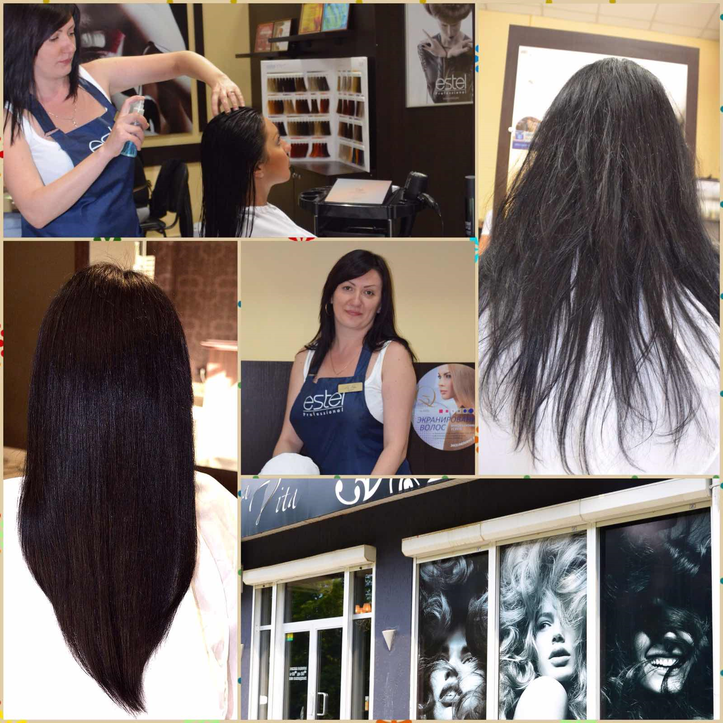
Екранування-
це лікувальна процедура, яка покликана наситити волосся з середини, відновлюючи всі пошкоджені ділянки. Головною відмінною рисою цієї процедури є те, що корисні речовини засобу для екранування проникають в середину кожної волосинки, а зверху утворюється додаткова захисна плівка, яка надає блиск, захищає від впливу зовнішнього середовища і гарячих температур під час укладання.

Slide 4
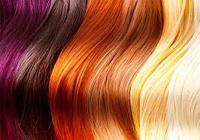
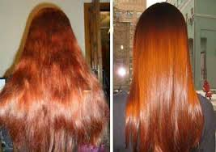
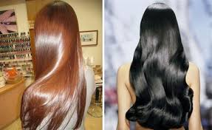
Екранування може бути кольоровим і прозорим. Тобто, проводячи процедуру, крім зовнішнього поліпшення волосся, при бажанні ви можете надати йому бажаного відтінку.
Такий вид фарбування - безпечний для волосся, оскільки в складі засобу не має лужних сполук, однак барвник досить швидко вимиється з волосся.

Slide 5
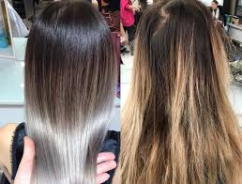
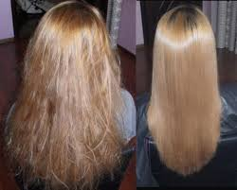
Кому потрібна процедура екранування?
Екранування позиціонується як лікувальна процедура, тому вона має ряд показань:
сухість волосся;
часті фарбування;
хімічне випрямлення або завивка;
посічені кінчики волосся;
ламкість.
Ця процедура не рекомендується власницям жирної шкіри голови, тому що може посилити жирність.

Slide 6
Плюси і мінуси екранування
плюси
мінуси
зволоження волосся з середини;
полегшення процесу укладання, а декому після екранування зовсім не потрібно укладати волосся;
зменшення ламкості;
збільшення блиску волосся;
потовщення волосся;
постійний захист від шкідливого впливу зовнішнього середовища.
підвищення жорсткості волосся;
короткий час дії екранування, засіб повністю змивається через 3-4 тижні;
можлива ламкість волосся після змивання засобу.

Slide 7
Технологія процедури екранування

Slide 8
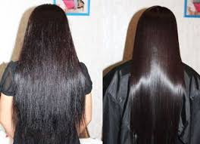
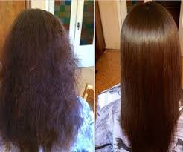
висновок
Якщо у вас пошкоджене та сухе волосся, і воно добре переносить салонну косметику, сміливо робіть процедуру екранування: ефект від нього Вам сподобається.

Slide 9
Дякую за увагу!

